Slide 1
漫步云端
——华发集团云平台建设经验分享
姓名：胡兆鹏
2021 年 5 月 30 日

Slide 2
目录
云平台规划
云平台实施
云平台运营

Slide 3
规划
规划的关注点：
当前的痛点是什么
企业信息化缺乏统一规划，形成很多信息孤岛，集成度低
数据碎片化严重，各业务系统各自为政
缺乏统一的技术标准和规范，运维困难，系统可靠性差
IT交付周期长，质量低，自动化水平弱
当前企业IT处于哪个阶段
信息化：业务流程自动化。
数字化：业务流程和管理流程自动化。
智能化：业务、管理、运营和决策流程自动化、智能化，可协助企业实现资源的最优配置。
智能化
数字化
信息化

Slide 4
规划
技术团队的能力水平
企业信息化缺乏统一规划，形成很多信息孤岛，集成度低
数据碎片化严重，各业务系统各自为政
缺乏统一的技术标准和规范，运维困难，系统可靠性差
IT交付周期长，质量低，自动化水平弱
规划的重点：
企业IT组织架构：
谁来主导：可由集团信息中心负责统筹规划，下级子公司实施
标准和规范如何落地：应考虑企业当前的IT水平，制定切实可行的方案
有没有独立的运维团队：云平台的技术复杂性要求运维团队应具备更专业的能力水平
技术架构：需要结合企业IT实际能力以及未来的建设规划
建设目标：
规模：需要考虑云平台主机数量，资源总量，支撑应用系统数量等
分阶段还是一次性？这会影响到云平台所采用的技术架构和实施方案

Slide 5
规划

Slide 6
实施
方案实施：
IAAS+PAAS：弹性能力更强，可实现资源的精细化管理；但由于引入了IAAS虚拟化层，导致平台的复杂度增加，增加了平台的运维难度，可靠性受到一定影响；
物理机+PAAS：平台复杂度低，可实现专区计算能力；但弹性能力受到物理主机专机专用的约束，难以实现资源的精细化管理；同时该模式还能充分利用低性能物理主机的资源；
网络模型：
Flannel
基于Docker Libnetwork的网络定制
Calico
DevOps体系建设：
结合企业当前的研发流程和经验，切勿跟风
将技术标准和规范固化到流程中，尽量减少人工介入
小步快跑，逐步优化

Slide 7
实施
内部自研流程
外部供应商流程

Slide 8
运营
落地推广：
分阶段、分批进行；
针对核心业务系统划分资源专区，实现专区专用
根据业务系统的性质划分等级，设置不同SLA
搭建企业级CMDB，实现业务系统配置信息统一管理
运维体系建设
团队能力：
指导业务系统研发团队进行架构优化
及时发现和处理平台日常故障问题
对平台各租户资源容量进行规划，应保障平台各租户资源利用率不超过75%
引入自动化工具，IT管理流程与平台集成，实现业务系统的自动化运维
平台监控体系
性能指标监控：prometheus + grafana + 自建统一监控平台
业务异常监控：运行状态 + 统一日志管理

Slide 9
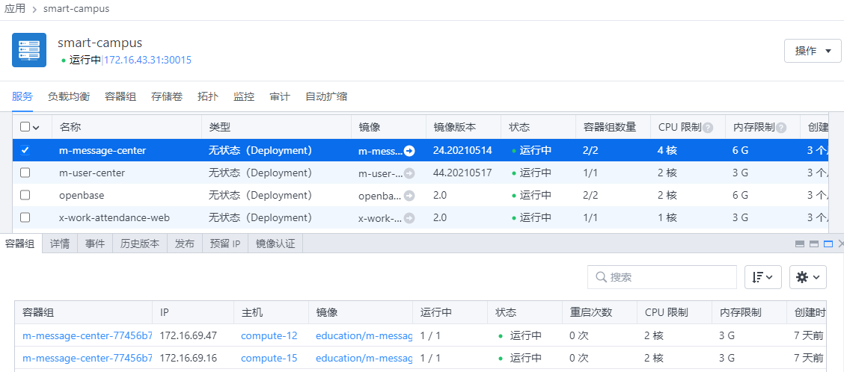
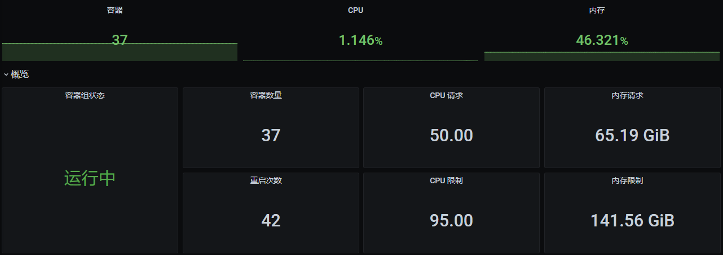
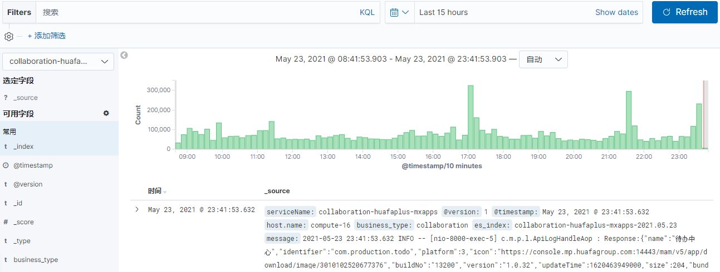
运营

Slide 10
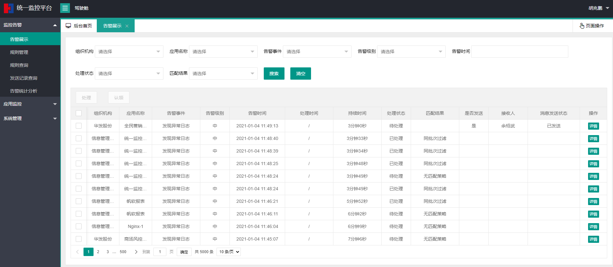
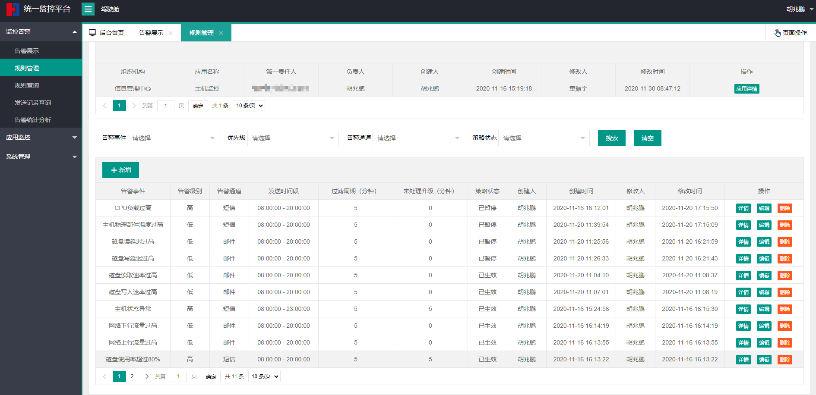
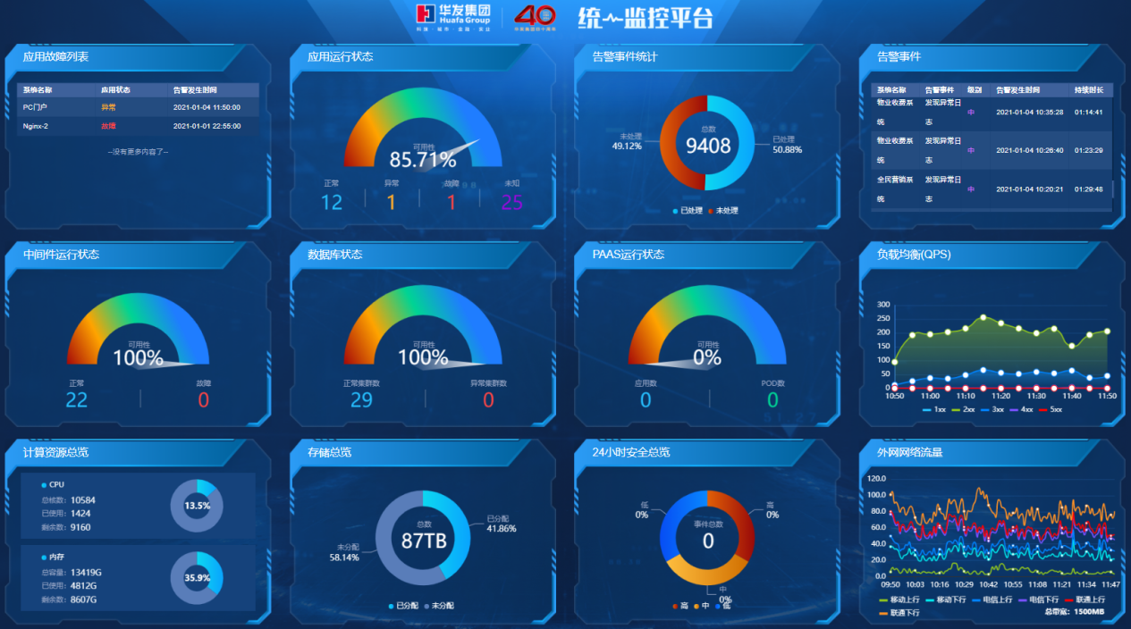
运营

Slide 11


THANKS

